Slide 1



business line qhse & rse
INGÉNIERIE – CONSEIL – MANAGEMENT DE PROJET
VOS PROJETS, NOS SOLUTIONS
www.omeaconseil.fr
OFFRE 2023
PARIS – LYON

Slide 2

1 présentation d’oméa

Slide 3








Oméa en quelques chiffres
Synthèse 2023
ÉVOLUTION DU
CHIFFRE D’AFFAIRES
NOS IMPLANTATIONS
En million d’euros
20
Nos chiffres clés
12,5
2018
180
Paris
l’année de création
collaborateurs
Lyon
6,5
3,1
8%
1,2
33
turnover
2019
2020
2021
2022
2023(p)
l’âge moyen
moyen
des équipes
depuis la création
CROISSANCE
DES ÉQUIPES
90
1300
clients actifs
heures de
mécénat
30
60
110
180
250
sur l’année 2022
2019
2020
2021
2022
2023 (p)

Slide 4
VENUS
SATURN
NOS MODES D’INTERVENTIONS
4 niveaux d’engagement
• Intervention en
clientèle ;
• Globalisation de
l’activité dans nos murs ;
Assistance
technique
• Engagement de
moyens et facturation
au temps passé.
Centre de
services
• Décomposition des
activités en unités
d’œuvre.
• Intervention ponctuelle
de nos experts ;
• Réalisation de projets
« clés en main », définis
par un cahier des charges ;
Expertise ponctuelle
• Rédaction de notes
d’expertise et animation
d’ateliers.
Forfait
• Mise en place d’une
équipe pluridisciplinaire ;
• Prix fixe global et
forfaitaire.

Slide 5




Répartition de nos activités
Synthèse 2023
40%
4 BUSINESS LINES FORFAITAIRE
Bâtiment
35%
AMO & Management de projet
Ville & Transport
QHSE & RSE
Thermique du bâtiment
BIM
25%
Énergies
& Industries
Dont :
80 %
20 %
en assistance technique
au forfait

Slide 6
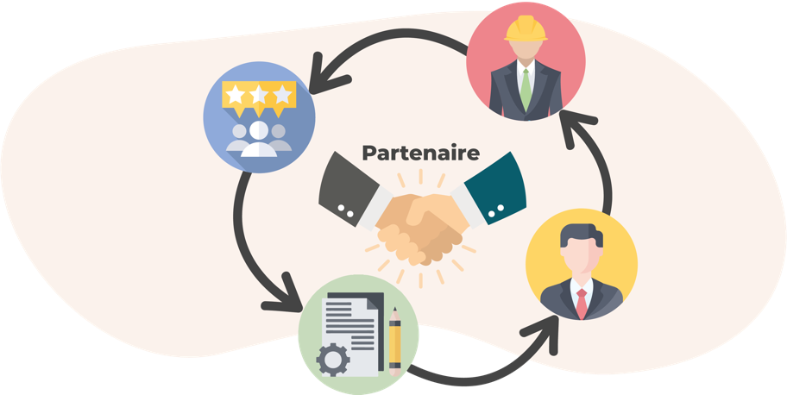
notre organisation
Nos équipes mobilisées pour vos projets
DIRECTION TECHNIQUE
15 experts techniques en appui de nos équipes
CONSULTANTS
140 collaborateurs passionnés à votre service
PARTENAIRE
ENCADREMENT
Des équipes à taille humaine de 5 consultants par Manager pour favoriser le management de proximité
BUSINESS LINES FORFAITAIRES
Nous mettons à dispositions notre savoir faire collectif, nos méthodes et nos outils

Slide 7
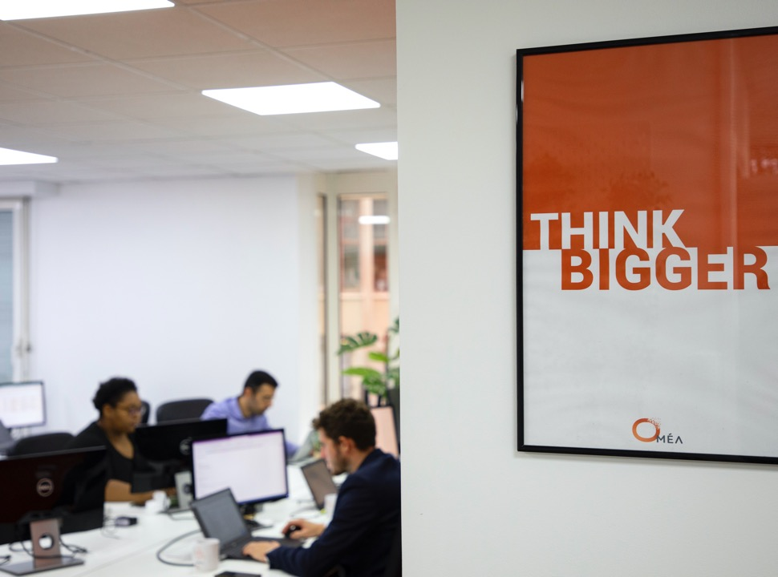
2
Business line qhse & rse

Slide 8


notre Savoir-faire
MANAGEMENT DE LA QUALITÉ
MANAGEMENT DE LA SÉCURITÉ
Accompagner à la mise en place de système de management de la qualité basé sur l’approche processus
Etablir des plans de progrès
Définir les indicateurs de mesure d’efficacité des processus
Etablir des contrôles qualité internes
Etablir des audits fournisseurs
Accompagner à la mise en place de système de management de la sécurité basée sur l’amélioration continue des processus
Accompagner au conseil et à la formation autour des thèmes hygiène, santé et sécurité
Accompagner à l’amélioration et ergonomie de poste
Réaliser le document unique de l’évaluation des risques professionnels

Slide 9

notre Savoir-faire
RESPONSABILITÉ SOCIALE ET ENVIRONNEMENTALE
Créer des supports et définir une stratégie de communication RSE
Analyser et diagnostiquer la démarche RSE
Valoriser vos démarches et vos valeurs
Intégrer vos activités dans l’économie circulaire
Accompagner à la notation ECOVADIS
Collecter des données extra-financières
Accompagner à la déclaration de performance extra-financière
Représenter l’entreprise auprès des institutions
Créer un rapport RSE volontaire

Slide 10


notre Savoir-faire
MANAGEMENT DE L’ENVIRONNEMENT
CERTIFICATION ET LABELLISATION
Accompagner à la mise en place de système de management de l’environnement.
Répondre aux exigences du Code de l’Environnement et de la Règlementation des Installations Classées pour la Protection de l’Environnement (ICPE).
Accompagner à la mise en œuvre du SME et une démarche de développement durable.
Elaborer et gérer un dossier de déclaration et / ou d’autorisation ICPE
Accompagner les démarches de certification ISO 9001 ISO 14001 ISO 45001 ISO 50001 ISO 26000 ou autres certifications plus spécifiques
Réaliser des audits internes et de pré-certification
Réaliser des audits internes de conformité réglementaire et de recensement des ICPE
Accompagner à l’obtention des labels B-Corp, label Lucie, label bas carbone ou autres labels spécifiques

Slide 11


notre Savoir-faire
STRATÉGIE
DOCUMENTATION
Accompagner la direction à l’écriture de la politique d’entreprise
Accompagner la rédaction de la politique d’environnement
Mettre en place une démarche de responsabilité sociétale des entreprises
Accompagner à la démarche d’amélioration continue
Construire un système documentaire adapté
Créer le SMQ informatisé pour l’ensemble de la documentation qualité
Rédiger le manuel qualité (politique et analyse)
Construire une cartographie des processus de l’entreprise
Décrire les processus de l’entreprise dans des fiches processus

Slide 12


notre Savoir-faire
ANIMATION
DIAGNOSTIC
Réaliser le diagnostic environnemental
Réaliser les bilans environnementaux
Etablir et suivre la veille réglementaire
Définir les indicateurs environnementaux
Évaluer les risques
Réaliser un bilan carbone
Animer la démarche QSE
Former au management QSE
Sensibiliser le personnel aux différentes normes et systèmes internes
Animer des groupes de travail internes

Slide 13

3 pourquoi nous choisir ?

Slide 14

Notre vision pour les années à venir !
1
Développer notre activité et nos compétences pour devenir une entreprise qui sera reconnue comme un acteur majeur du conseil, multisectorielle et internationale.
2
Cultiver notre engagement pour un monde plus solidaire et plus soucieux de l’environnement auprès des équipes, de nos prestataires et dans nos process.
3
Continuer notre poursuite de l’excellence grâce à un savoir-faire et une qualité reconnue par nos clients tout en prenant en compte un de nos enjeux majeurs, le « zéro accident ».
4
Cultiver le bien-être en entreprise et s’engager vers une meilleure mixité des équipes.

Slide 15

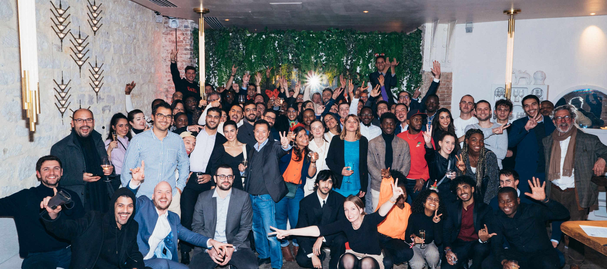


nos valeurs !
BIENVEILLANCE
Chez Oméa, nous construisons ensemble un cadre de travail propice au développement et à l’épanouissement de chacun.
PROXIMITÉ
Notre activité nous amène à intervenir sur les bureaux, les chantiers et les sites industriels de nos partenaires. Nous redoublons donc d’efforts pour conserver des équipes soudées et de la proximité.
ENTREPRENEURIAT
Chaque membre de l’équipe prend part à cette ambition commune et participe à sa façon au développement de la société

Slide 16





Nos engagements & certifications
Notre engagement social et sociétal
Notre engagement environnemental
La sécurité grâce à notre politique zéro accident.
Le bien être de nos collaborateurs pour des équipes engagées.
Le mécénat de compétences auprès d’associations et ONG.
Une organisation quotidienne responsable.
La création de valeur autour de Business Line Durable.
Nos certifications / agrément en cours

Slide 17

4 nos références

Slide 18




Nos partenaires
Nous les accompagnons déjà :
Maîtrises d’ouvrages
Maîtrises d’œuvres
Bailleurs
Foncières
Promoteurs
Entreprises
Aménageurs
Particuliers
Pourquoi pas vous ?

Slide 19
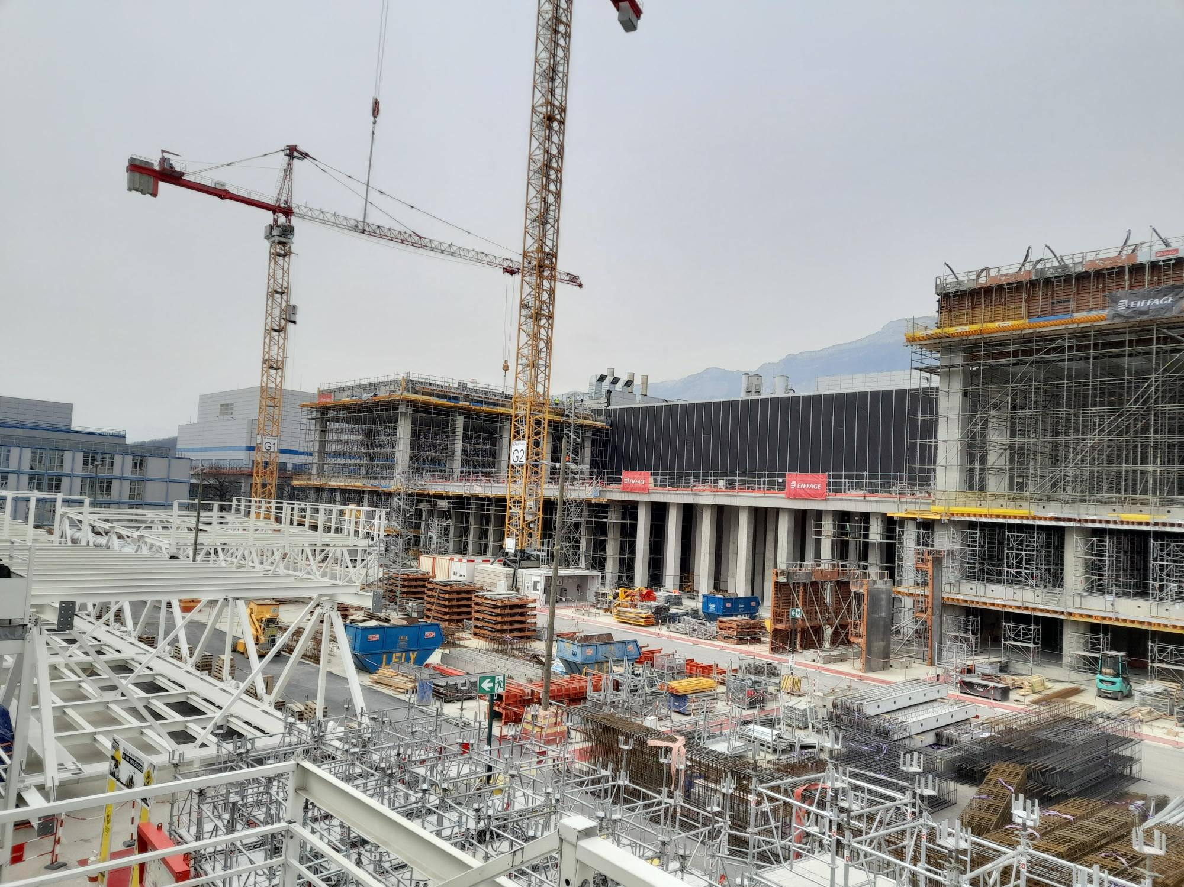
Eiffage metal
Animation HSE | Extension d’usine
Contexte : Afin d’augmenter significativement les capacités de production de ses usines de semi-conducteurs situées à Crolles, STMicroelectronics a acté le lancement du projet Gateway 3. Il consiste en une deuxième extension du site et requiert 18 mois de travaux, confiés à Eiffage Métal.
Expertise OMEA : Oméa accompagne Eiffage Métal en assurant l’animation HSE du chantier, pour :
l’animation des accueils sécurité
l’animation des causeries sécurité pour les équipes internes et les sous-traitants
la réalisation des visites d’inspection commune avec Apave (SPS)
la déclinaison des modes opératoires et analyses de risques auprès des sous-traitants,
la déclinaison des PPSPS pour les sous-traitants, la réalisation des visites de sécurités quotidiennes,
la gestion du reporting HSE du chantier,
la participation aux réunions de coordination du projet,
la gestion et diffusion des PPSPS, MOP, Agréments SST, permis feu
l’analyse des situations dangereuses.

Slide 20

VOLTALIA
Coordination SSE | Interventions O&M
Contexte : Acteur majeur du secteur des Energies Renouvelables, Voltalia conçoit, construit et exploite des centrales photovoltaïques, des parcs éoliens, des barrages hydroélectriques et des centrales biomasses notamment. Avec ses 1,4GW en exploitation, l’équipe Opérations & Maintenance réalise de nombreuses interventions de maintien en production de son parc.
Expertise OMEA : Oméa accompagne Voltalia en assurant la coordination Santé, Sécurité et Environnement des opérations d’exploitation menées par l’équipe Opérations & Maintenance.
Nous les accompagnons sur les principales réalisations suivantes :
Animation des causeries et accueil sécurité,
Réalisation des plans de prévention dédiés aux interventions,
Vérification des exigences SSE contractuelles,
Mise à jour du document unique,
Suivi des plans d’actions,
Rédaction des reporting suite aux visites sur site,
Gestion des commandes d’EPI,
Gestion des remontées de situations dangereuses,
Réalisation d’analyses de risques,
Optimisation des travaux de levage en lien avec la Carsat,
Déploiement des affichages SSE sur sites.

Slide 21
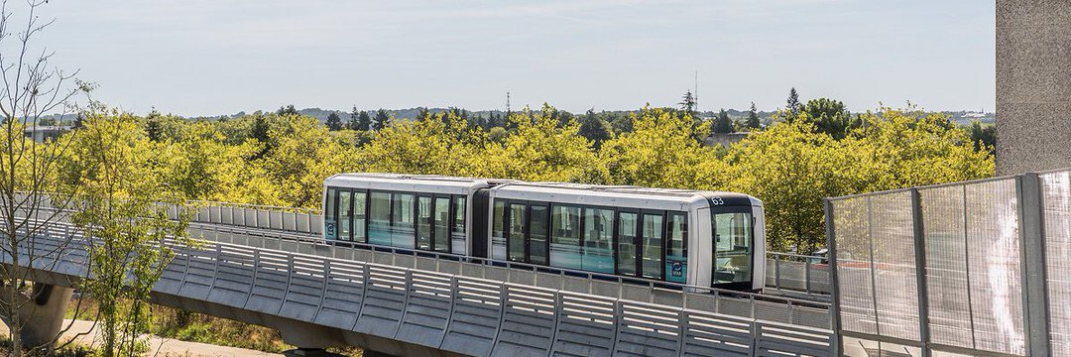
siemens
Accompagnement de l’équipe EHS | Métro B - Rennes
Durée d’accompagnement: 2 ans
Contexte : La Ligne B du métro de Rennes est la seconde ligne du réseau métropolitain de la ville de Rennes. Reliant les communes de Saint-Jacques-de-la-Lande et Cesson-Sévigné du sud-ouest au nord-est de Rennes, elle permettra aux 28 millions de voyageurs annuels estimés de parcourir ses 14km en une vingtaine de minutes.
Expertise OMEA : Oméa vient appuyer Siemens et plus précisément l’équipe EHS sur site sur toute la phase de mise en service avec un objectif 0 accident attendu par le client final.
Nous les accompagnons sur les principales réalisations suivantes :
Garant du respect des règles EHS réglementaire et contractuelles des opérations de travaux,
Sensibilisation des collaborateurs Siemens aux règles EHS,
Réalisation du suivi des documents sécurité internes à Siemens,
Réalisation du suivi des registres AT/Presqu’accidents/situations dangereuses…,
Pilotage des actions EHS du projet (avec préparation et diffusion des KPIs),
Veille à l’adéquation de la qualification et des éventuelles habilitations règlementaires des collaborateurs
Gestion des relations avec les parties prenantes (MOA, CSPS, CISSCT…) et entreprises extérieures,
Organisation et suivi des exercices de secours,
Etablissement, validation et application des PPSPS des sous-traitants,
Réalisation des rapports d’inspection (jour, nuit et visite de chantier),
Réalisation du benchmark EHS pour la clôture du projet.

Slide 22
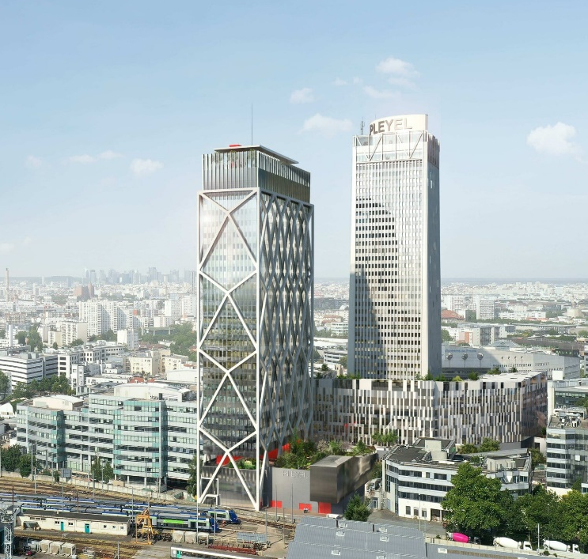
GCC
Prévention QHSE sur la rénovation de la Tour Pleyel
Contexte : En 2024, la tour Pleyel, vestige tertiaire du début des années 1970, abritera un hôtel 4 étoiles de 700 chambres (34 882 m²). Cette restructuration XXL constitue le pivot d'un vaste projet de business resort de 77 500 m² dans un quartier de la Plaine-Saint-Denis en pleine mutation.
Expertise OMEA : Oméa assure la prévention santé et sécurité, la qualité et la démarche environnementale sur le chantier gros œuvre. Oméa participe également au renouvellement des certifications ISO 9001, ISO 14001, ISO 45001 via une préparation hebdomadaire et un audit réalisé le 24/11/2022.
Nous les accompagnons sur les principales réalisations suivantes :
Animation des causeries et accueil sécurité,
Garant de la continuité des référentiels ISO9001, 14001 et 45001,
Réalisation des visites de chantier,
Rédaction des comptes-rendus sur les risques du chantier,
Analyse de situations dangereuses,
Proposition de plans d’actions préventives et correctives,
Veille à la conformité environnementale du chantier,
Veille à la conformité du système documentaire (habilitations, EPI, SST…).

Slide 23
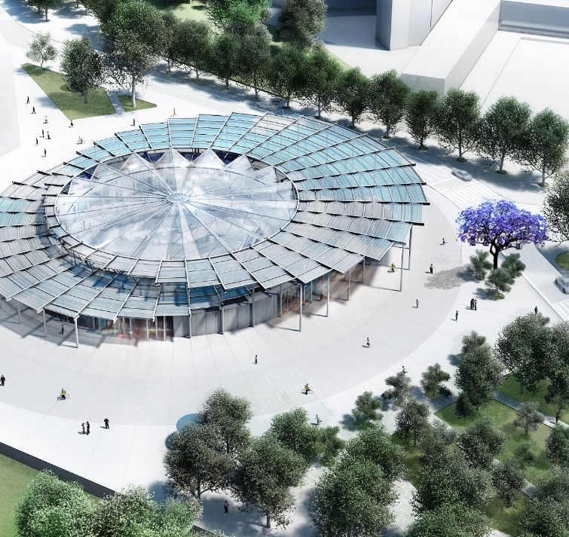
antéa
AMO Environnement | Ligne 15 Sud
Contexte : Elément central du projet global du Grand Paris Express, la ligne de métro 15 vise à réaliser une boucle ferroviaire autour de Paris. Du haut de ses 75km, elle desservira 36 communes en reliant les 3 départements de la petite couronne sans transiter par Paris intramuros.
Expertise OMEA : Oméa accompagne Antéa en qualité d’AMO en appui au référent environnement de la ligne 15 Sud pour s’assurer de l’application du cadre réglementaire et contractuel définit pour chaque phase du projet et pour proposer des solutions aux problématiques environnementales rencontrées.
Nous les accompagnons sur les principales réalisations suivantes :
Production de livrables réglementaires (destination DRIEAT, OFB),
Animation métiers (MOE / GPT / Concessionnaires réseau / MOA),
Production d’outil de suivi,
Production de visuels pour la MOA
Application du cadre contractuel et réglementaire du marché public,
Surveillance de paramètres environnementaux (eaux, terres, air, bruits, biodiversité, ICPE)
Veille à l’innovation
Rédaction de REX,
Soutien à la démarche ERC,
Accompagnement de suivi des mesures compensatoires,
Rédaction de compte-rendu.

Slide 24
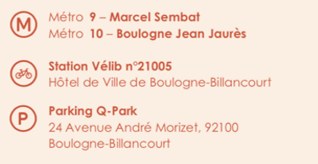





Nous contacter
Métro 9 – Marcel Sembat
Métro 10 – Boulogne Jean Jaurès
Votre contact privilégié :
65 rue de la Saussière
92100
Boulogne Billancourt
Sophia GARCIA
sophia.garcia@omeaconseil.fr
06.28.55.94.34
PARIS
Station Vélib n°21005
Hôtel de Ville de Boulogne-Billancourt
01 40 96 00 22
Parking Q-Park
24 Avenue André Morizet, 92100
Boulogne Billancourt
4 place le Viste
69002
Lyon
Métro A - Station Bellecour
Métro B - Station Bellecour
LYON
Station Vélo’v 2001
Angle République, 69002 Lyon
04 72 64 97 48
Parking Indigo Lyon Bellecour
Place Bellecour, 69002 Lyon
info@omeaconseil.fr
www.omeaconseil.fr

